Slide 1
Информация о странах
Полезное приложение для хранения информации разных стран,а также редактирования и удаления.

Slide 2
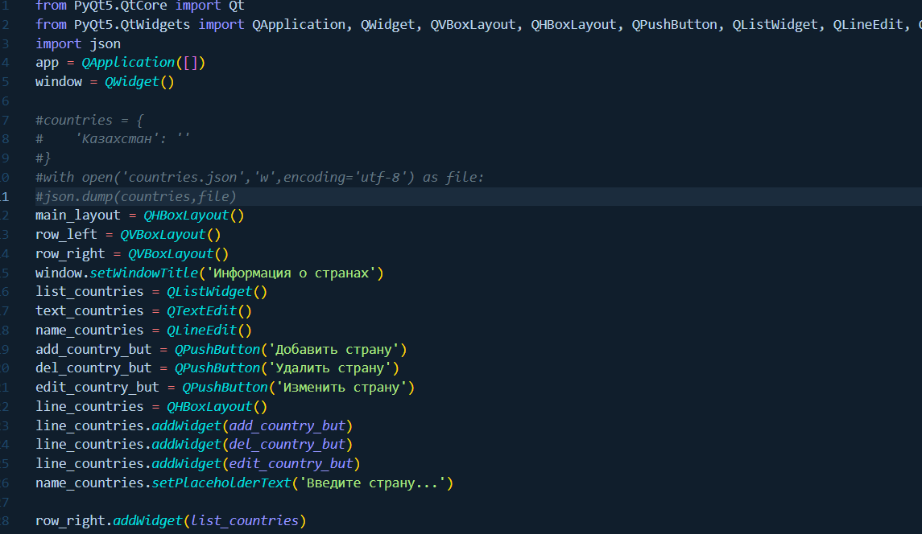

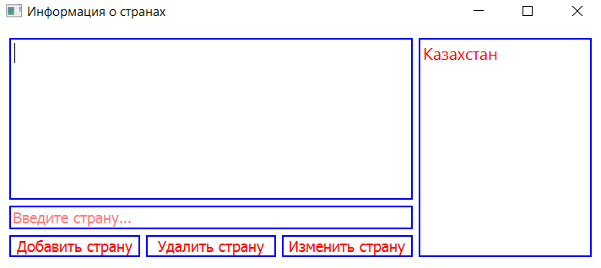

Приложение довольно простое,каждый сможет пользоватся.Состоит из 6 элементов: список стран,окно ввода и вывода,окно для добавления страны и 3 кнопки для взаимодействия
Был создан на языке программирования Python с помощью библиотеки PyQt5
*список стран
*окно ввода и вывода
*окно для добавления страны
*3 кнопки для *взаимодействия(Добавить,удалить,изменить страну)

Slide 3
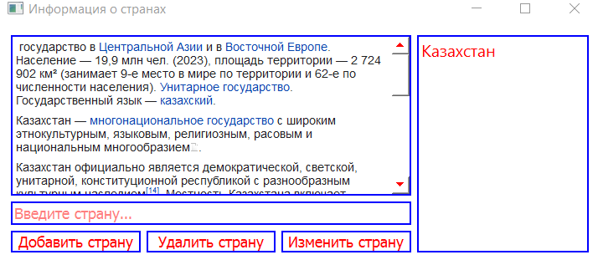

К примеру,мы добавили в список стран «Казахстан». Удивительно,но при перезапуске приложения оно сохранится вместе со своими информациями. Все внесённые данные сохраняются до того момента пока вы не удалите или очистите данные приложения.
Берём информацию про страну с официального источника. Далее вставляем и нажимаем изменить страну(3). Как мы видим,при нажатии на «Казахстан» появляется вся информация. В любой момент мы можем отредактировать данный текст,или же (2)удалить с помощью кнопки «Удалить страну»

Slide 4
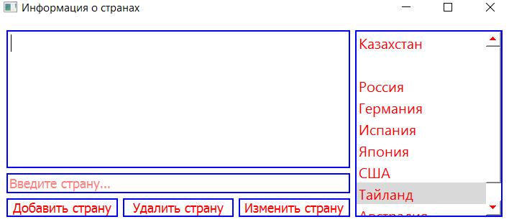
На этом презентация данного приложения подошло к концу. Ссылка для установки в описании.
Спасибо за внимание :D

